Slide 1


Kilis tömer
2025 – 2026 Faaliyet Raporu

Slide 2
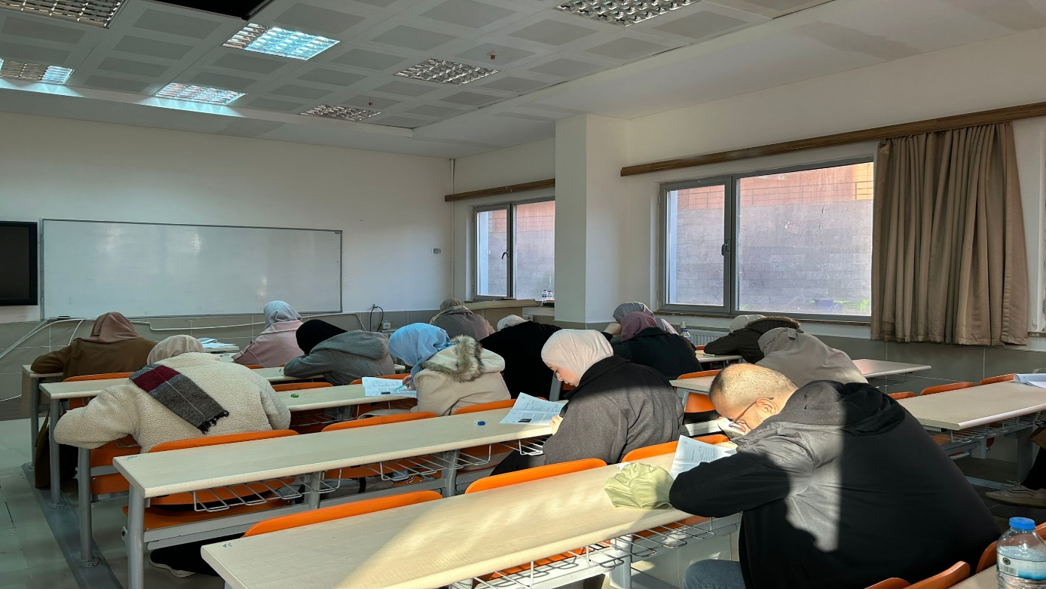
Muafiyet sınavları
08 Eylül 2025 – 09 Eylül 2025 – 01 Aralık 2025 tarihlerinde üç ayrı Türkçe Yeterlik Sınavı düzenlenmiştir.
08 Eylül tarihinde düzenlenen sınav üniversitemize yeni yerleşen öğrenciler için düzenlenmiştir. Sınava 77 öğrenci katılmıştır.
09 Eylül tarihinde düzenlenen sınav dışarıdan başvuran veya üniversitemize geçmiş yıllarda yerleşen öğrenciler için düzenlenmiştir. Sınava 18 öğrenci katılmıştır.
01 Aralık tarihinde düzenlenen sınava 2. ve 3. ek yerleştirme ile gelen öğrenciler için düzenlenmiştir. Ayrıca geçmiş yıllarda üniversitemize yerleşen öğrencilerin de katılımı sağlanmıştır. Sınava 68 öğrenci katılmıştır.
Sınava ücretli giren adaylardan 2.500 TL sınav ücreti alınmıştır.

Slide 3

Yıllık planlamanın yapılması
Plan çerçevesinde 6 haftalık bir eğitim dönemi plandı.
Hafta içi 5 gün olmak üzere her gün 6 saatlik ders programı hazırlandı.
Böylece her kurda 180 saat ders işlendi.
Her öğrenciden 8.500 TL ücret alınmasına karar verildi.
Eğitim seti olarak Yunus Emre Enstitüsünün Yedi İklim eğitim setinin kullanılmasına karar verildi.
2025-2026 yılı içerisinde Yabancılara Türkçe Öğretimi Sertifika Programı açılmasına karar verildi.

Slide 4
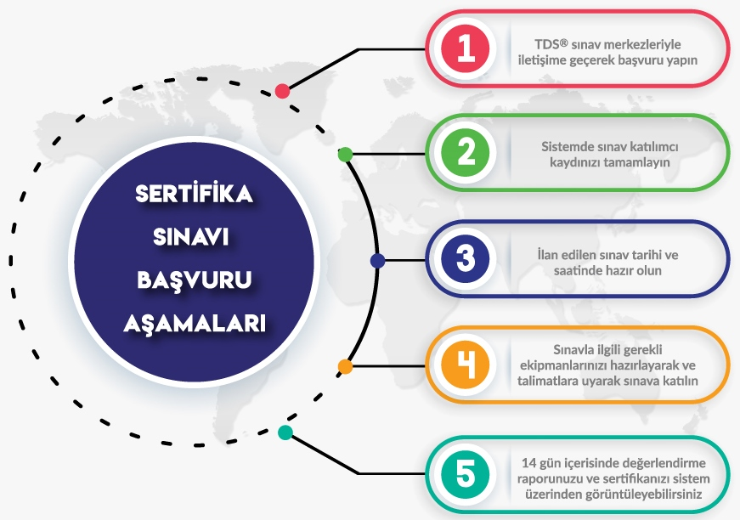
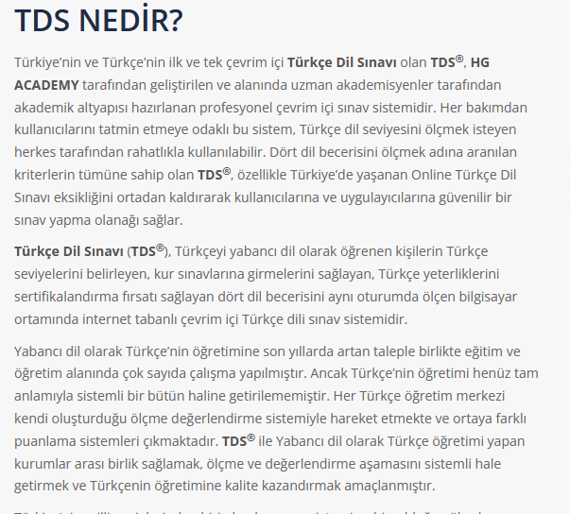
Paydaş kurumlarla görüşmeler
Kilis TÖMER olarak farklı kurumlarla ortak Türkçe kurslarının açılması ve kur sınavlarının yapılması için görüşmeler gerçekleştirildi. Bu kapsamda Hırmızi Grup (GH) eğitim kurumu paydaşlığında farklı ülkelerdeki online sınav merkezlerinde Türkçe Dil Sınavları düzenlendi.

Slide 5

Derslerin başlaması
Seviyeler ve listeler oluşturulduktan sonra 29 Eylül 2025 tarihinde derslere başlanmıştır.

Slide 6
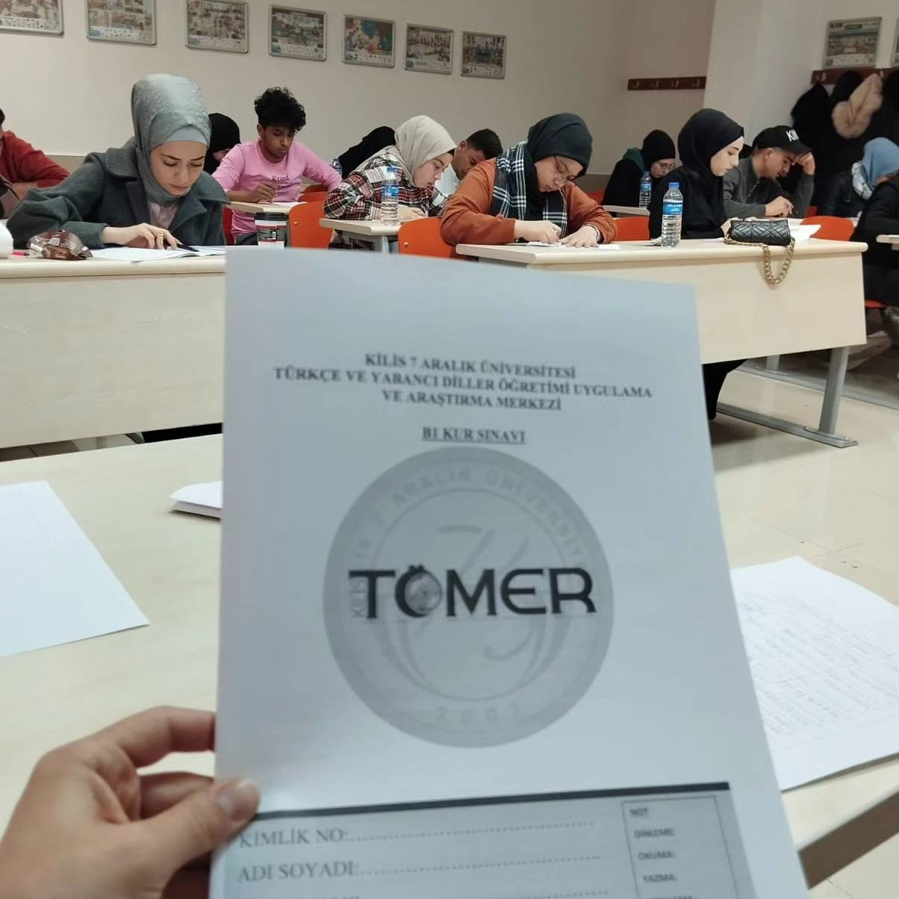
1. Grup
Bu grup B1, B2 ve C1 seviyelerinden oluşmaktadır, katılımcı sayıları;
B1: 12
B2: 15
C1: 18
Kişi olmak üzere toplam 45 katılımcı ile tamamlanmıştır.

Slide 7
2. Grup
Bu grup B2 ve C1 seviyelerinden oluşmaktadır, katılımcı sayıları;
B2: 11
C1: 17
Kişi olmak üzere toplam 28 katılımcı ile tamamlanmıştır.

Slide 8
3. Grup
Bu grup B2 ve C1 seviyelerinden oluşmaktadır, katılımcı sayıları;
B2: 11
C1: 37
Kişi olmak üzere toplam 48 katılımcı ile tamamlanmıştır.

Slide 9
4. Grup
Bu grup sadece C1 seviyesinden oluşmaktadır. Ayrıca geçmiş yıllarda B2 belgesi alarak derslere başlayan ancak mezun olmak için C1 belgesine ihtiyacı olan öğrenciler de dâhil edilmiştir.
Katılımcı sayıları;
C1: 20
Kişi olmak üzere toplam 20 katılımcı ile tamamlanmıştır.

Slide 10
grafikler

Slide 11
Grafikler Gelir Gider

Slide 12
Sosyal etkinlikler
Dönem boyunca öğrencilerimizin çeşitli etkinliklere katılımları sağlanarak eğlenceli vakit geçirmeleri sağlanmıştır.
Kampüs yaşamına ve üniversitedeki sosyal hayatlarına fayda sağlayacak etkinlikler düzenlenmiştir.
Ayrıca bu etkinlikler çerçevesinde öğrencileri Türk Kültürünü tanımaları ve daha uyumlu olmaları hedeflenmiştir.

Slide 13
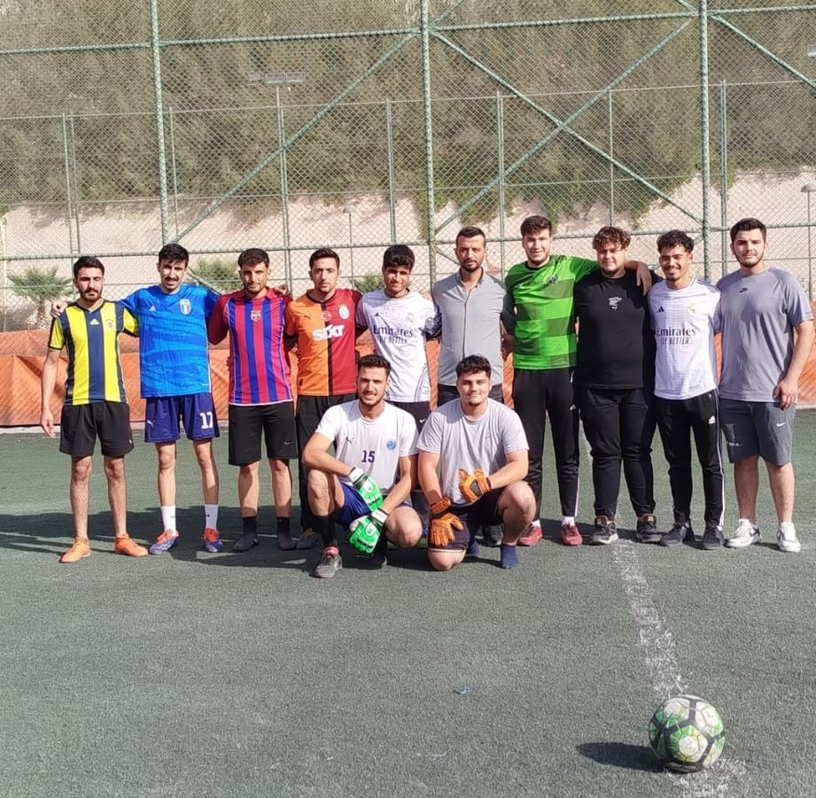
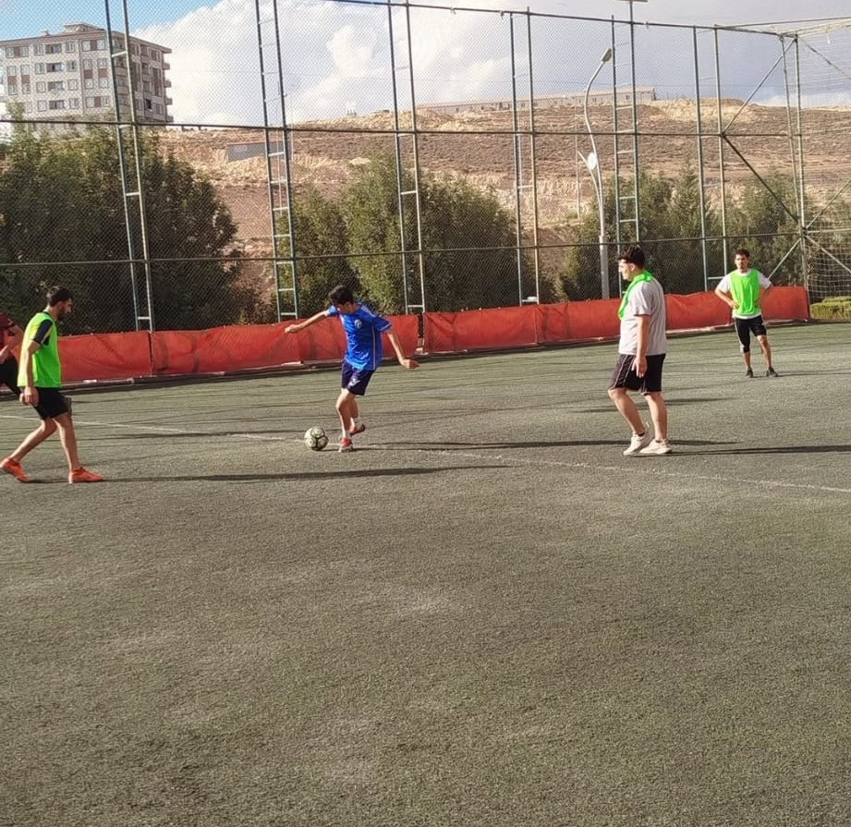
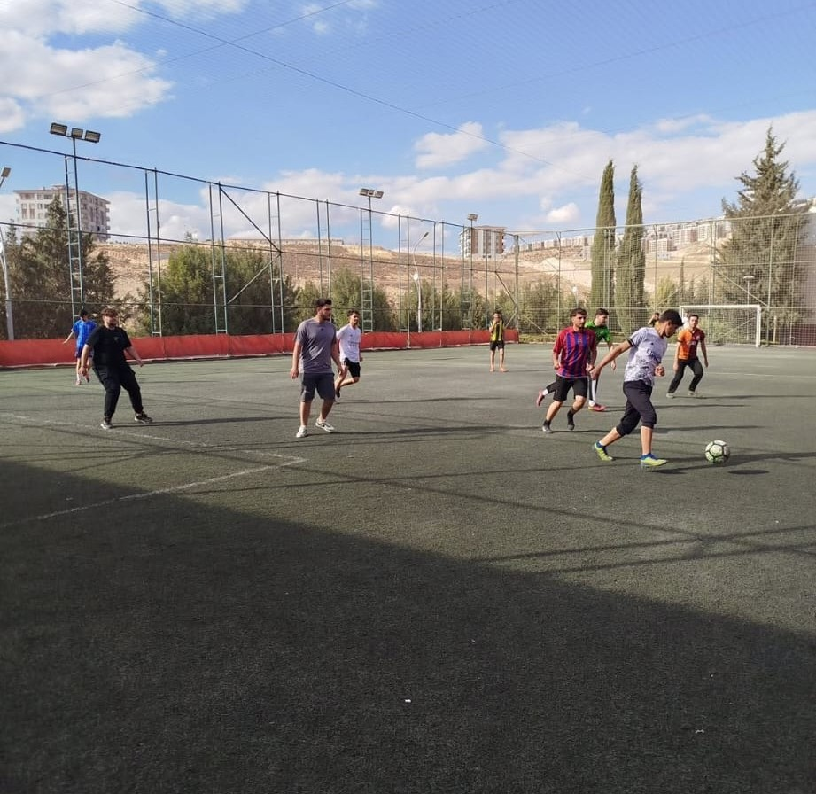
Futbol turnuvası
Dönem arasında üniversitemizin düzenlediği futbol turnuvasına öğrencilerimizin katılımı sağlandı.

Slide 14
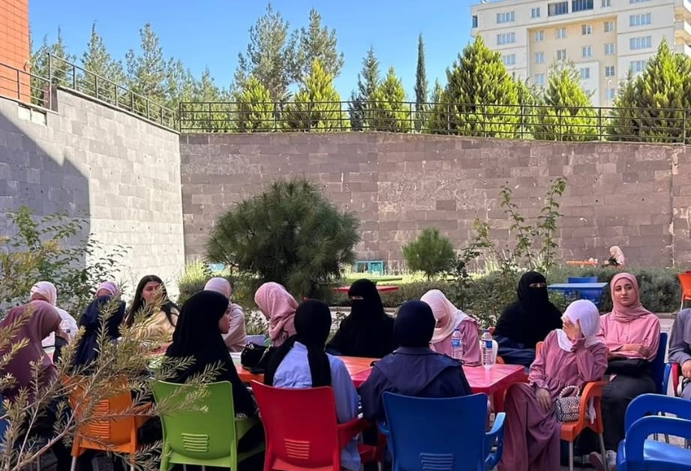
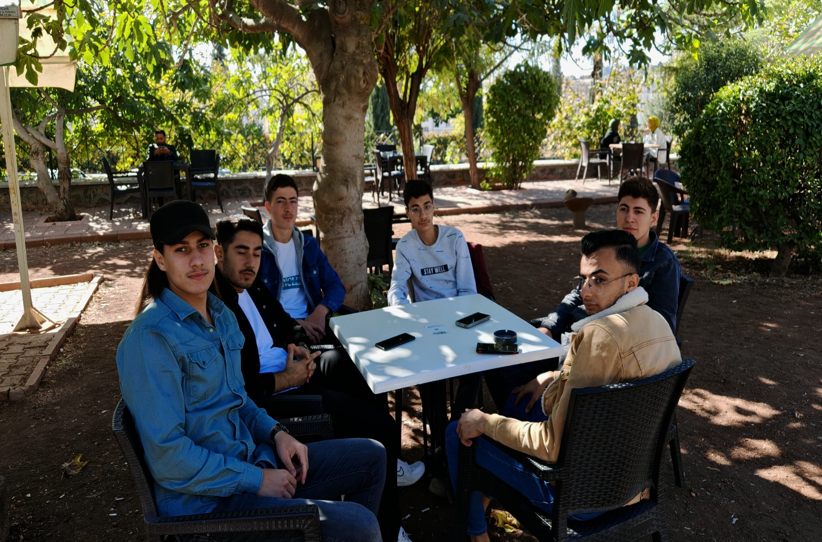
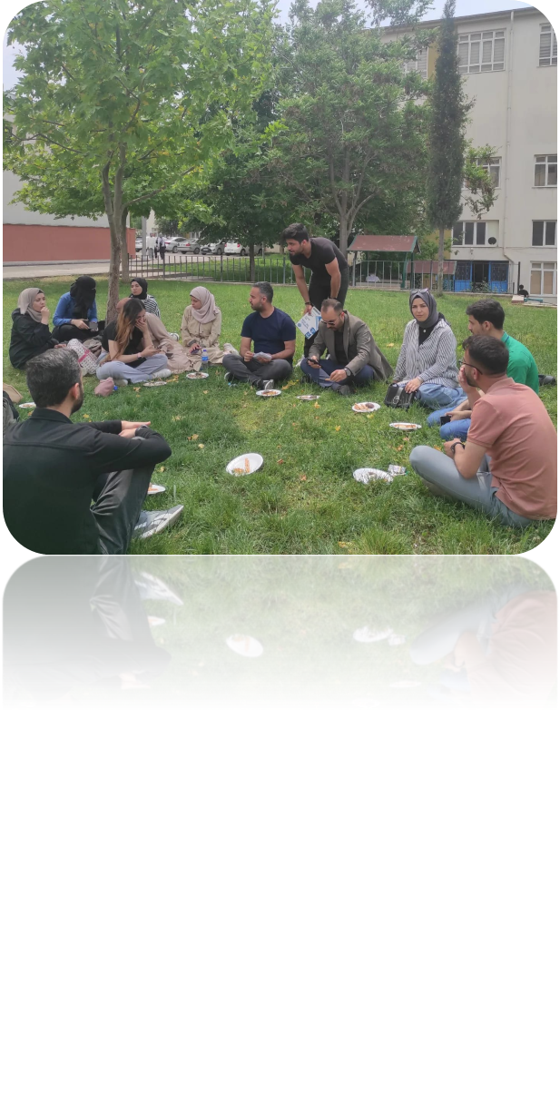
KAMPÜS İÇİ VE SINIF İÇİ ETKİNLİKLER

Slide 15
2025 – 2026 planlaması
Muafiyet sınavının düzenlenmesi
Yıllık bütçenin hazırlanması
Grupların oluşturulması ve personelin ayarlanması
Yapılacak sosyal etkinlerin planlanması
Yabancılar Türkçe öğretimi sertifika programının düzenlemesi
İngilizce kursunun açılması çalışmaları
Paydaş kurumlarla sözleşmelerin yenilenmesi

